Slide 1

GINOP 6.1.7-17
Informatikai támogatás
2020

Slide 2
Célok és forrás
  A fejlesztés forrása:
  A „GINOP-6.1.7-17-2018-00001 azonosító számú, „Munkahelyi képzések támogatása mikro-, kis- és középvállalatok és nagyvállalatok munkavállalói számára indított képzések szakmai támogató programja” tárgyú projekt
  Az informatikai rendszerfejlesztés célja:
  támogatni a GINOP-6.1.7-17-2018-00001 azonosító számú projekt tevékenységét, illetve a GINOP-6.1.5-17, a GINOP-6.1.6-17, a GINOP 6.1.8-17 kódszámú felhívásokon indult és/vagy nyertes vállalkozásokat a megvalósításban,
  egységes nyilvántartásba foglalni a Magyarországon működő engedélyezett képzéseket (a támogatandó projektek esetében indítható képzések figyelembevételével), biztosítani az érdeklődők számára a képzési kínálatot,
  összegezni a rendelkezésre álló és igénybe vehető képzéseket egy adott időpontban és kereshető formában, valamint megadni a képzők oldaláról az engedélyezett képzések paramétereit, az indított képzésekkel (tanfolyamokkal) együtt,
  rendszeresen aktualizálni a felnőttképzési teljes kínálati palettát a képzők mint felhasználók bevonásával, biztosítani a kapcsolatfelvételt (képzésre történő online jelentkeztetés), összegyűjteni a megvalósult képzésekkel kapcsolatos értékeléseket.

Slide 3
A rendszer Felhasználói
Képzést tervező cégek
  Az alappályázatok Kedvezményezettjei
  Minden, képzés iránt érdeklődő vállalkozás
Képzőcégek és -intézmények
  Engedélyezett képzésekkel (az alappályázatokban igénybe vehetők)
  Induló tanfolyamokkal
  Kamarai munkatársak
  Tanácsadók
  Ügyfélszolgálat

Slide 4
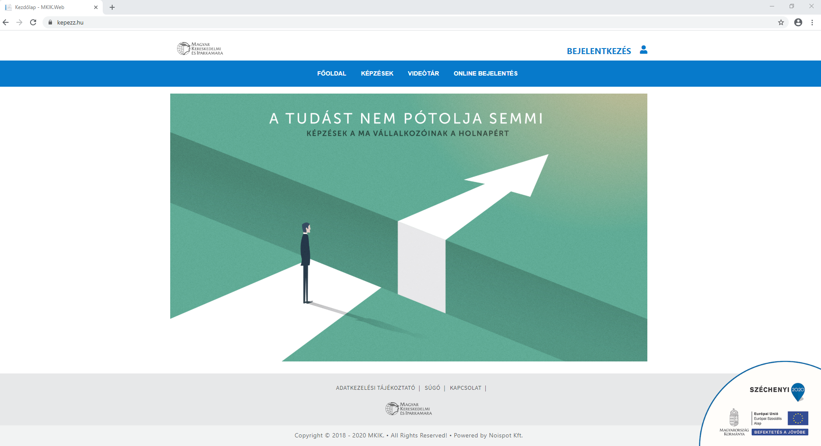
www.kepezz.hu
Nyilvános felület - szolgáltatások

Slide 5

www.kepezz.hu
Nyilvános felület - szolgáltatások

Slide 6
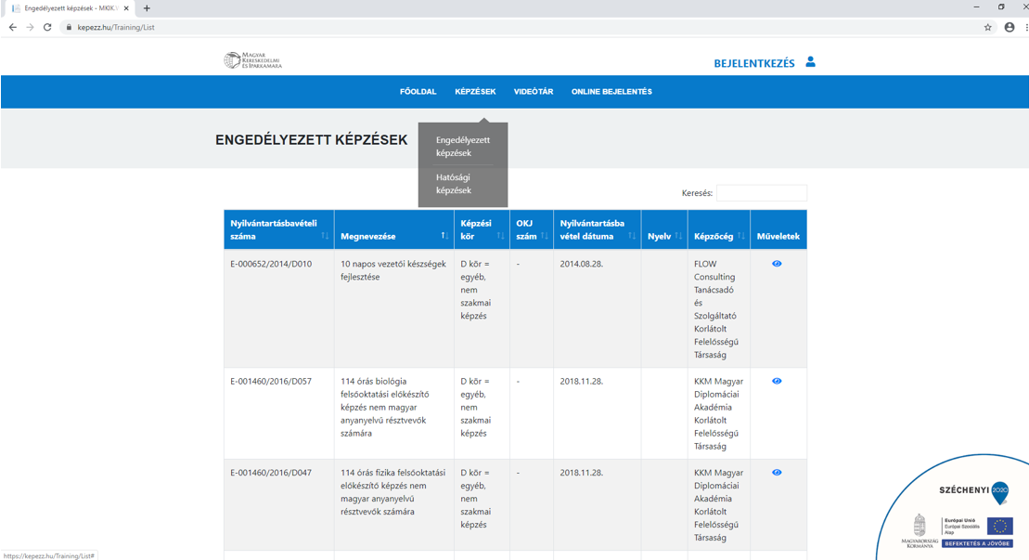
Engedélyezett képzések

Slide 7
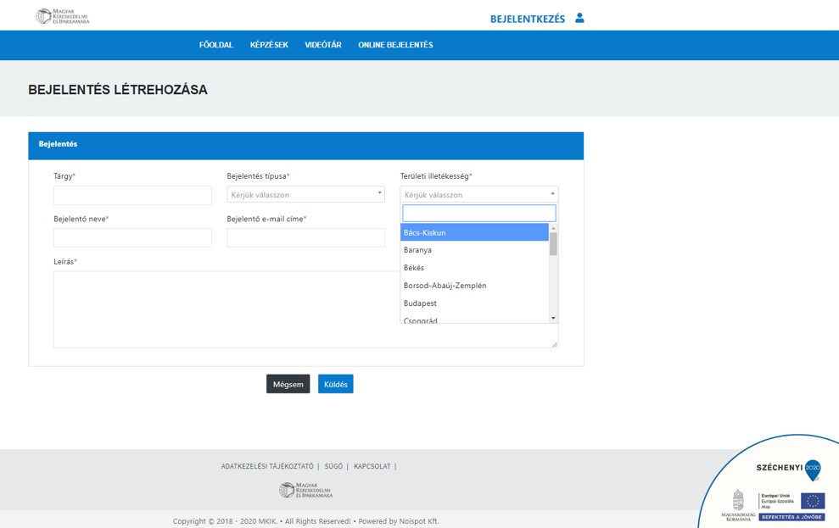
Online bejelentés

Slide 8
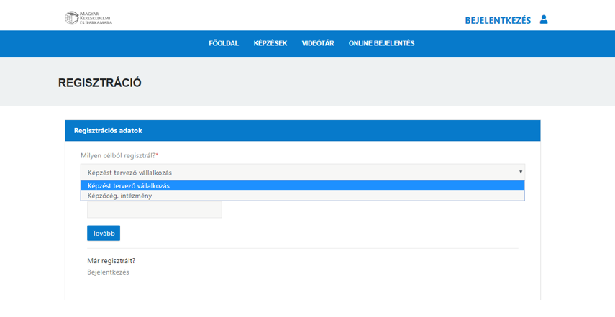
Ügyfél + hozzá tartozó felhasználó
Ügyfél = képzést tervező vállalkozás
Felhasználó = vállalkozás munkatársa, cég által engedélyezett képviselője – csak bejelentkezett felhasználó tud mozogni a rendszerben!

Slide 9
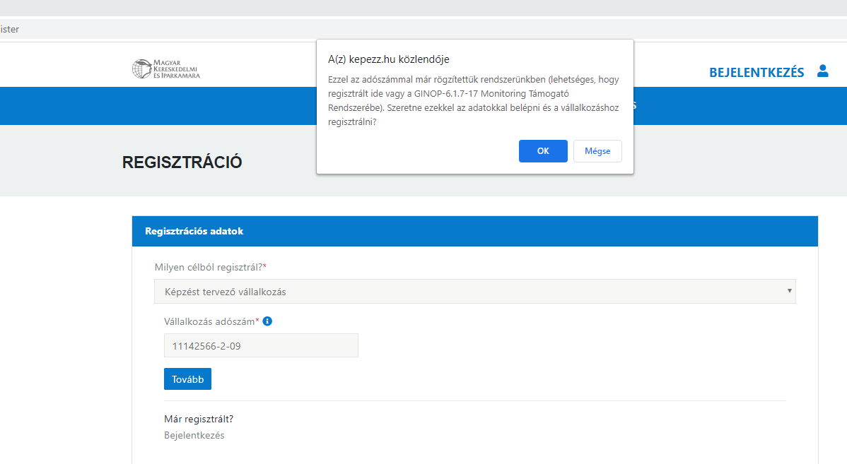
Regisztráció (Új vagy nyilvántartott vállalkozás)
Új vagy már a rendszerben lévő

Slide 10
Bejelentkezés – regisztrált felhasználó, jogosultságok
Képzést segítő szakmai útmutatók (tematikus filmek) tevékenységi/érdeklődési kör szerint
Képzések: szűrés témakör, megye, indított tanfolyam szerint
Tanfolyamra jelentkezés (létszámmal)
Bejelentés (tájékoztatás kérése, hibabejelentés az oldallal kapcsolatban)
Saját adatok szerkesztése

Slide 11
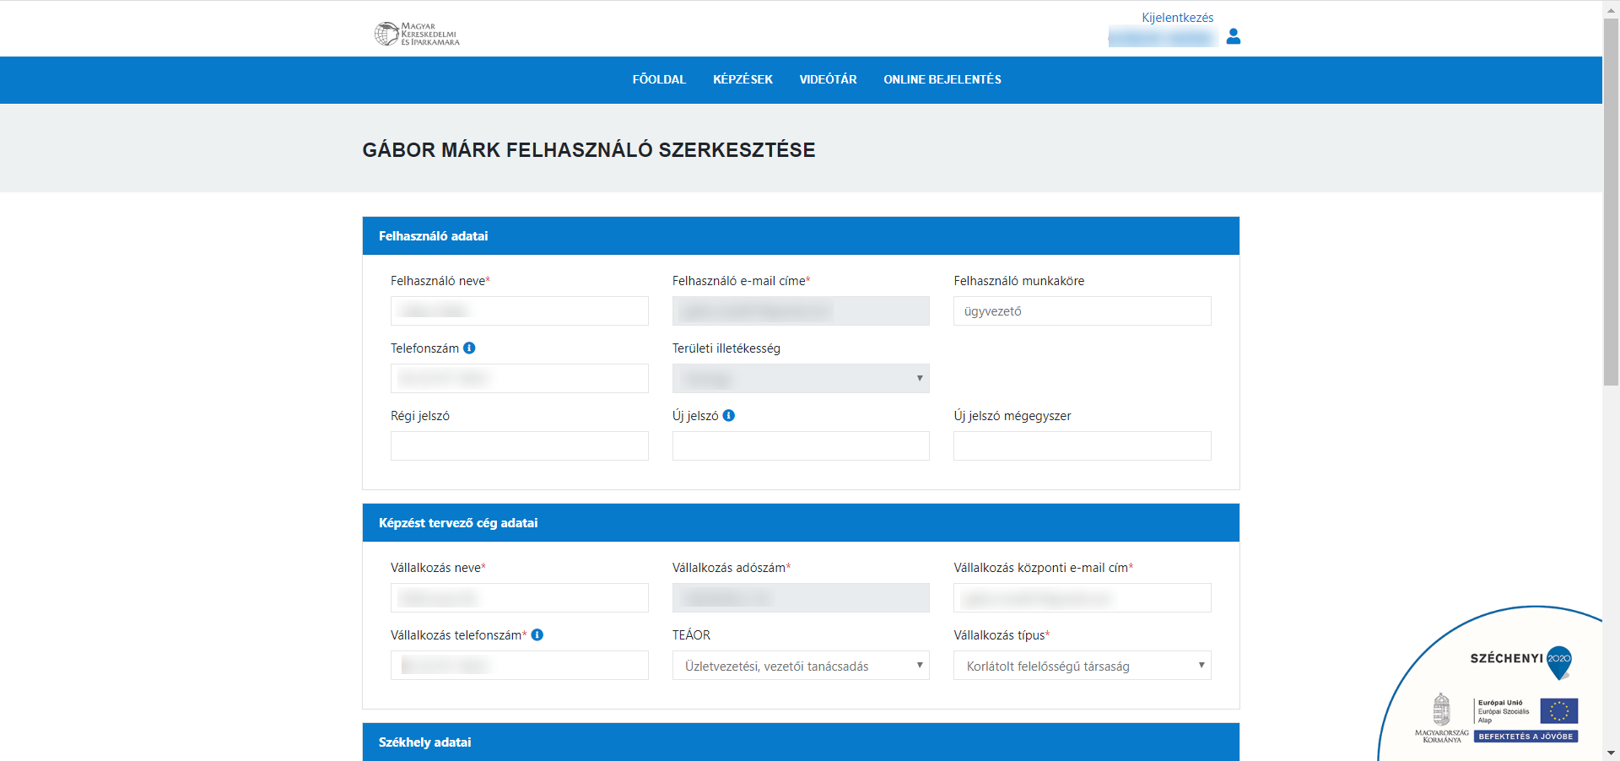
Saját adatok

Slide 12
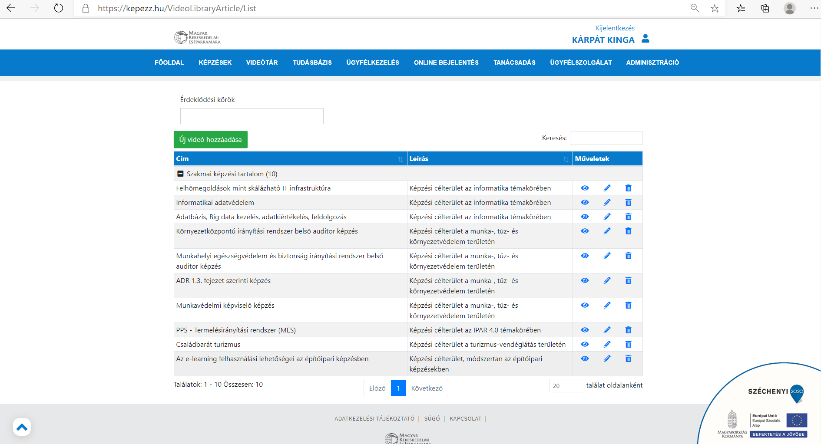
Videótár – szakmai útmutatók

Slide 13
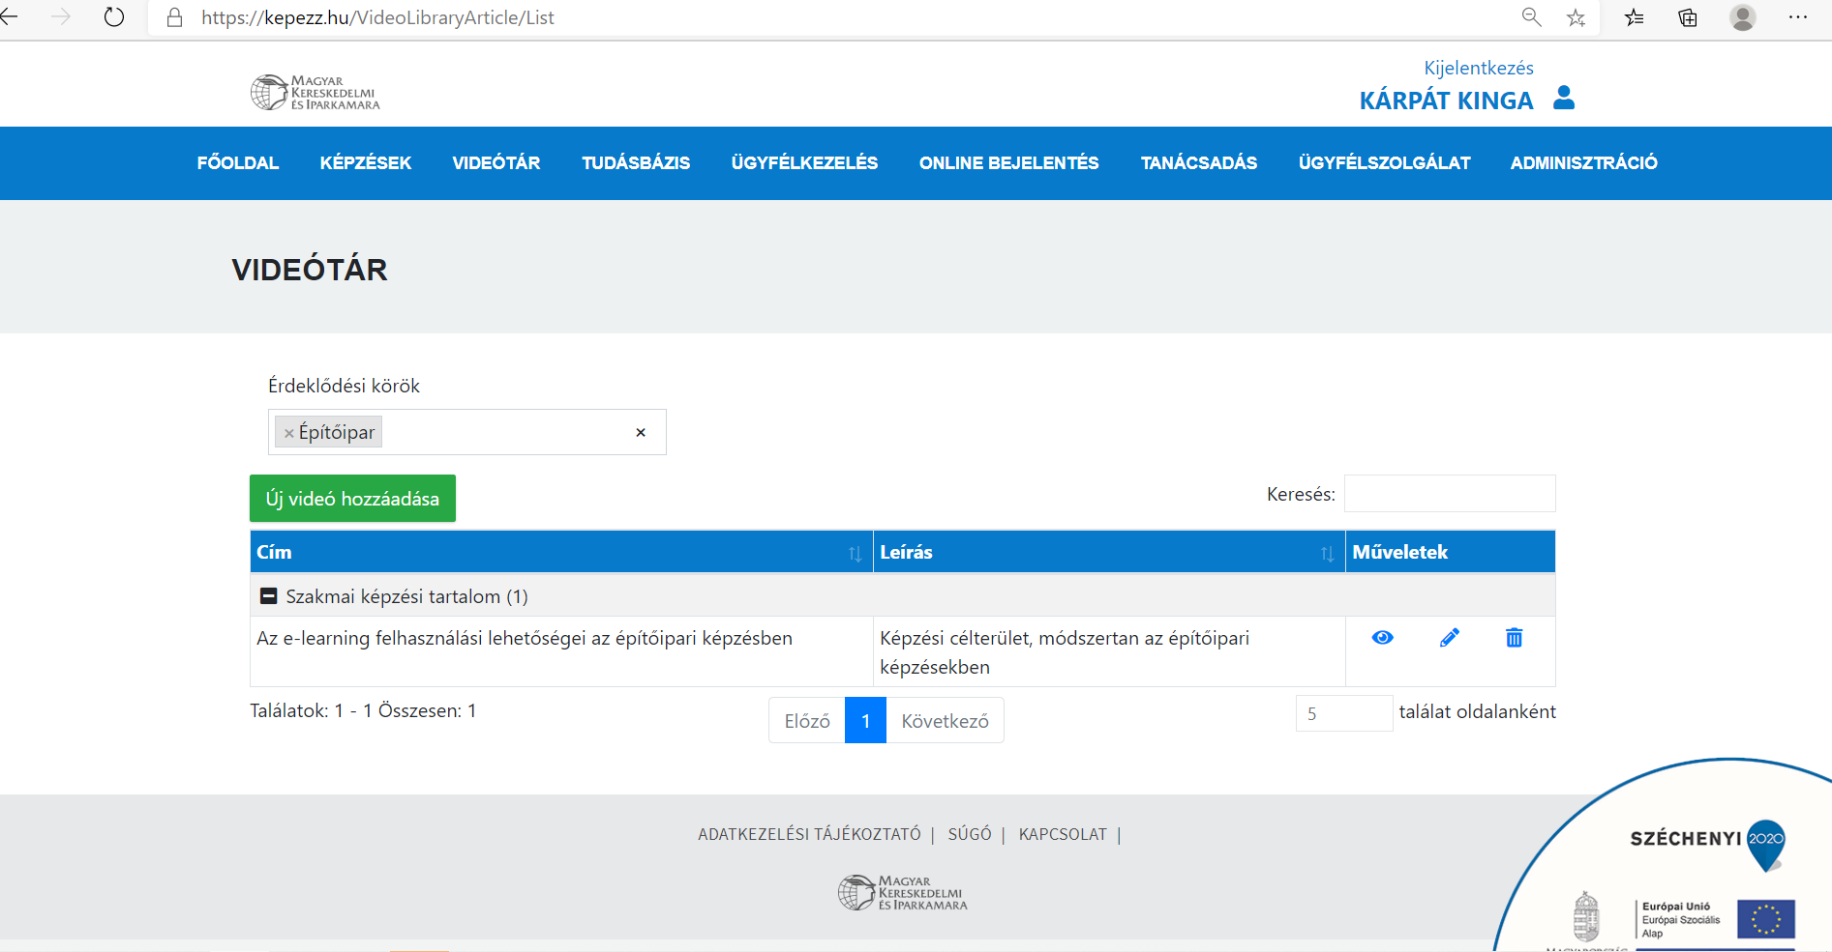
Videótár – szakmai útmutatók

Slide 14
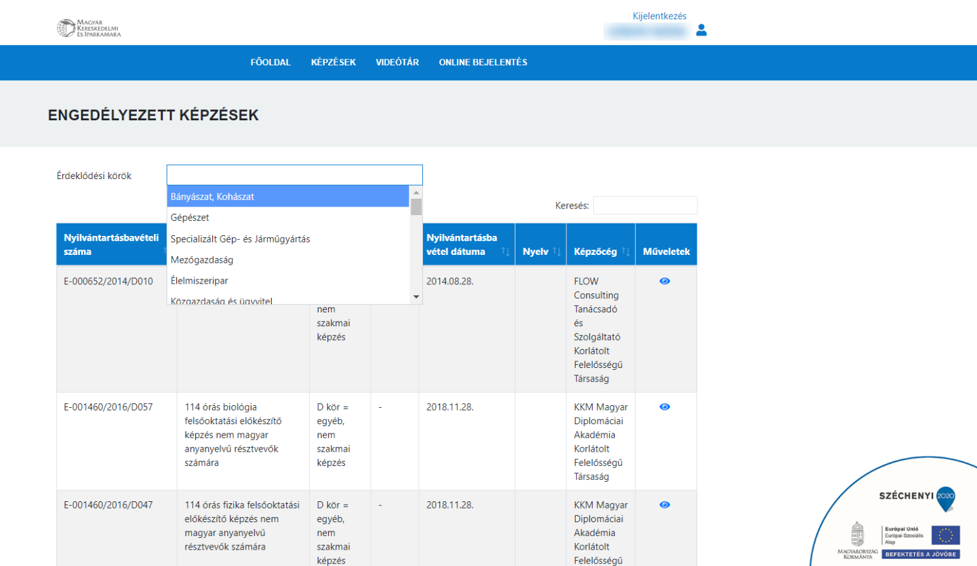
Képzések

Slide 15
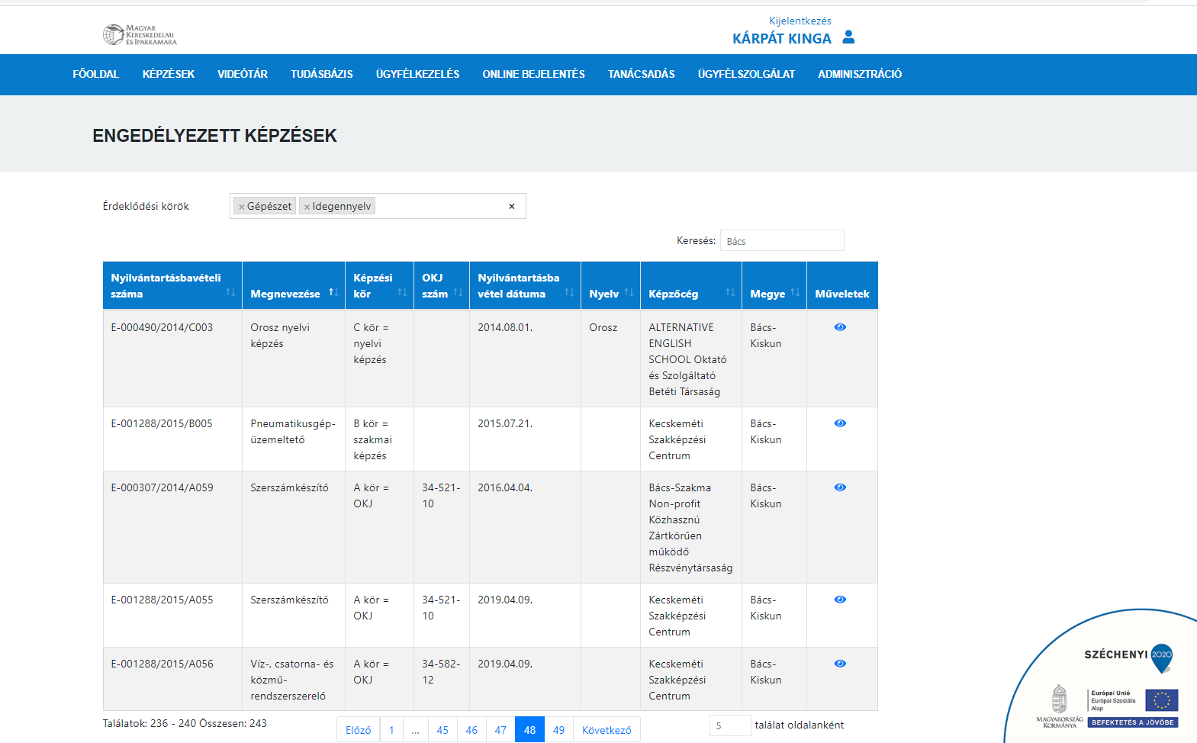
képzések

Slide 16
Képzőcégek, -intézmények – regisztrált felhasználó, jogosultságok
Keresés a képzők szolgáltatásai között
Képzést segítő szakmai útmutatók (tematikus filmek) megtekintése
Nyilvántartott képzésekhez tanfolyamok (indított képzések) rögzítése
Értesítés fogadása tanfolyamra történő jelentkezésről

Slide 17
KÖSZÖNÖM
A FIGYELMET!
XY xy@mkik.hu
06 20 …….

